Slide 1
Упражнения для развития
мелкой моторики

Slide 2
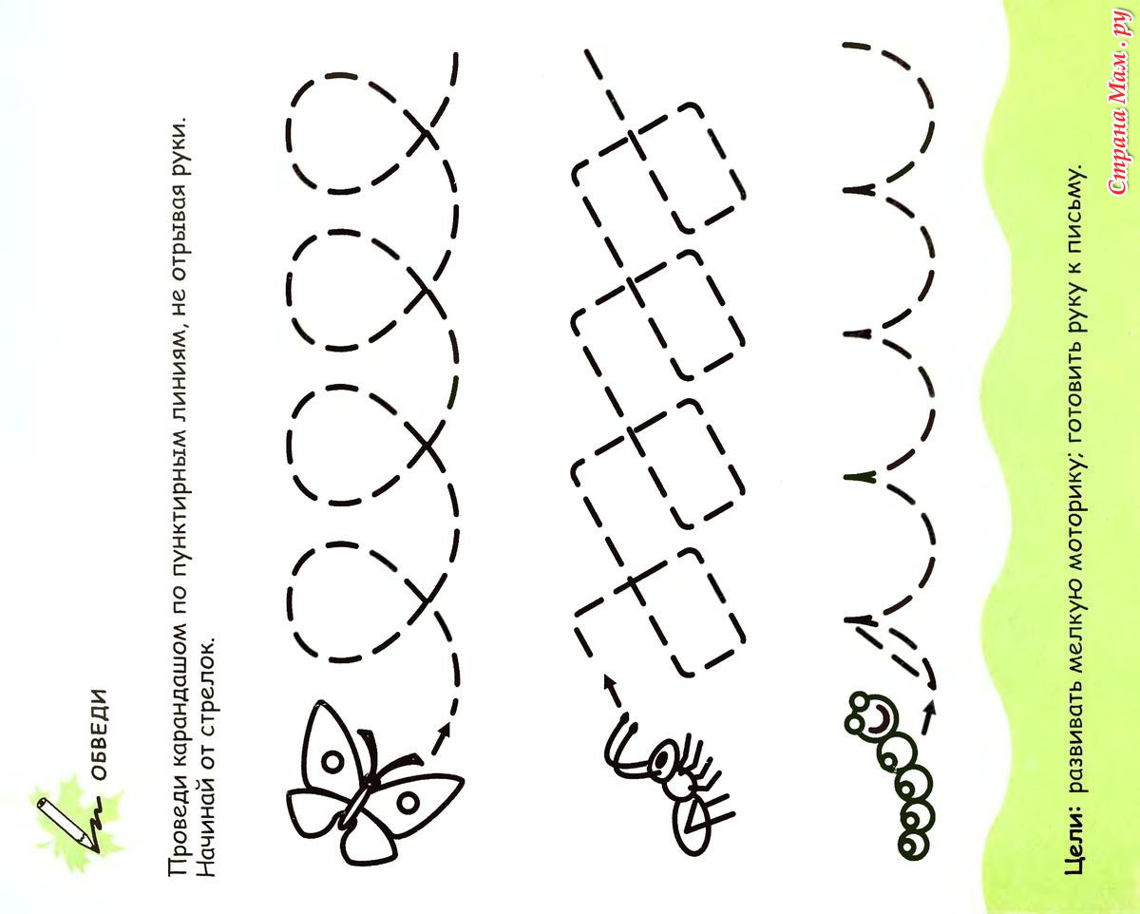

Slide 3
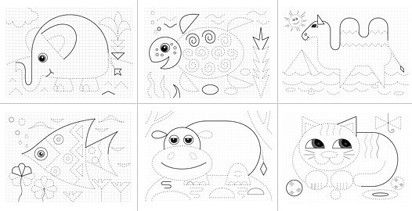

Slide 4
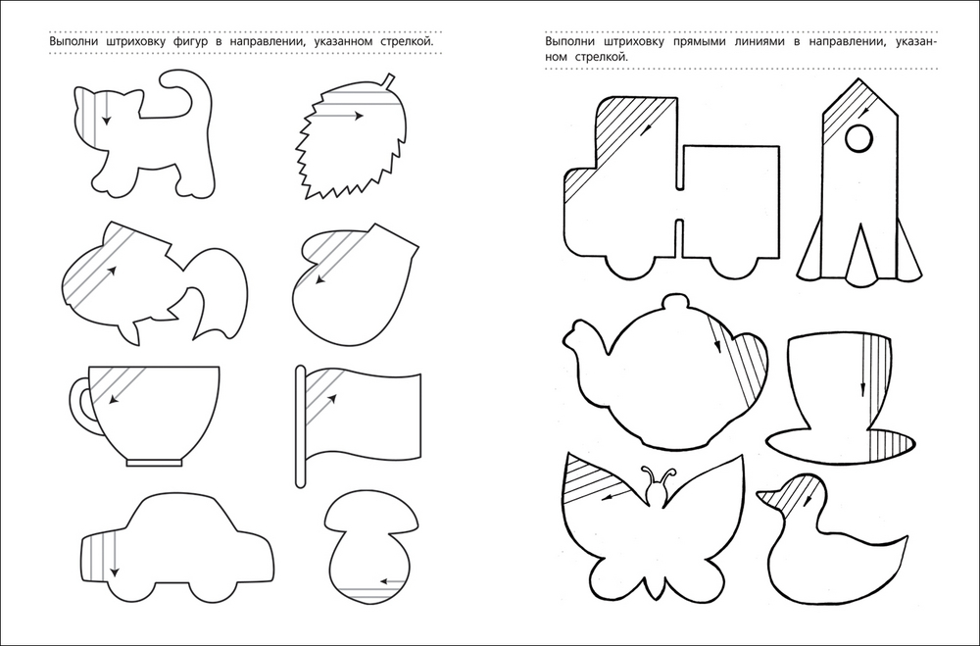

Slide 5
